Slide 1
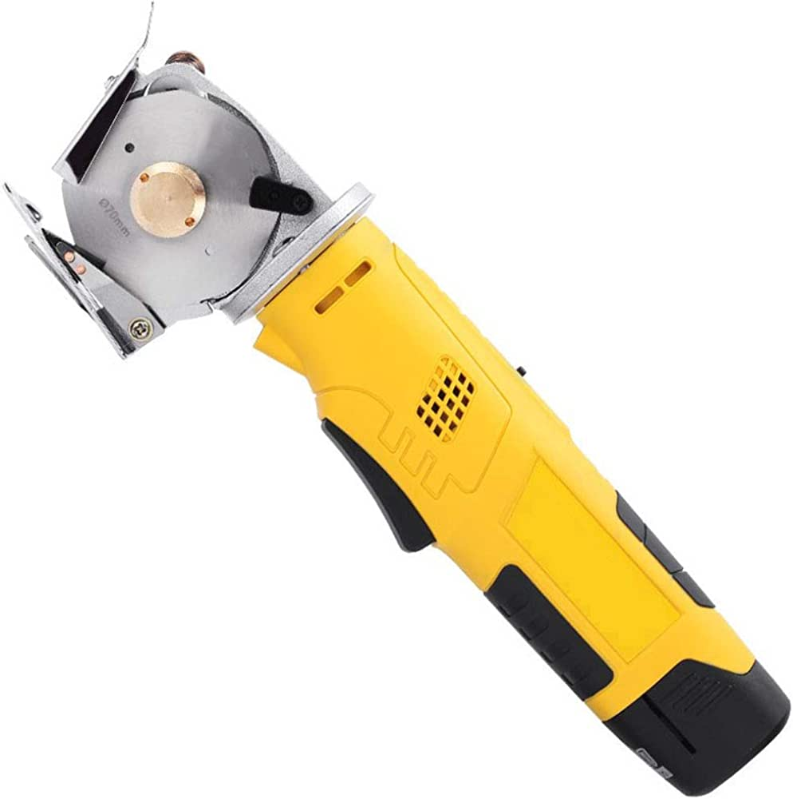
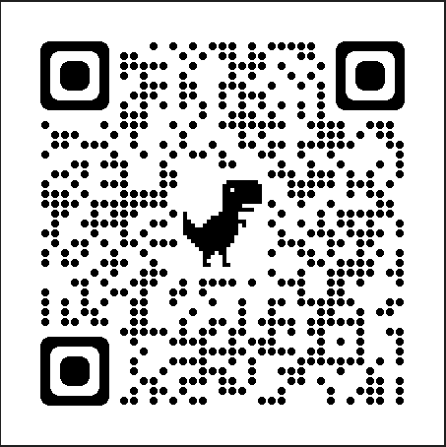
اسم الوحدة | يظهر معرفة ومهارة في أعمال الصيانة العامة
عنوان الدرس | المقص الكهربائي وطرق استخدامة
مخرج التعلم | يُمسك المقص الكهربائي بطريقة صحيحة ويتحكم به مع اتخاذ إجراءات الأمن والسلامة المهنية
فيديو طريقة استخدام المقص الكهربائي
https://www.youtube.com/watch?v=_qF1g8dJkpU

